Slide 1
Feničani
Nastavna tema: Feničani i Grci – pomorci, trgovci i kolonizatori na Sredozemlju i Jadranu

Slide 2
Feničani – narod trgovaca
Naseljavali prostor između istočne obale Sredozemlja i planine Libanon
Planinska i pretežno neplodna zemlja
Stanovništvo okrenuto pomorstvu, ribarstvu i trgovini
Više samostalnih gradova država: Tir, Sidon, Biblos, Berit…
Trgovina robovima

Slide 3
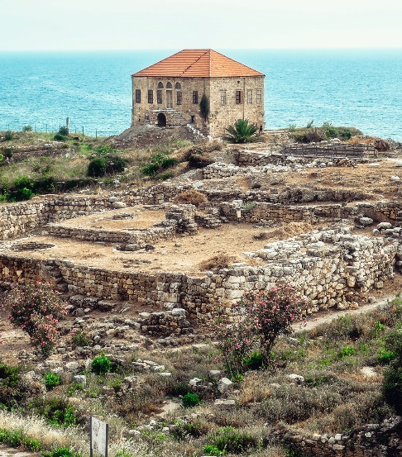
Biblos
Notes:
Ostaci feničkog grada Biblosa u današnjem Libanonu

Slide 4
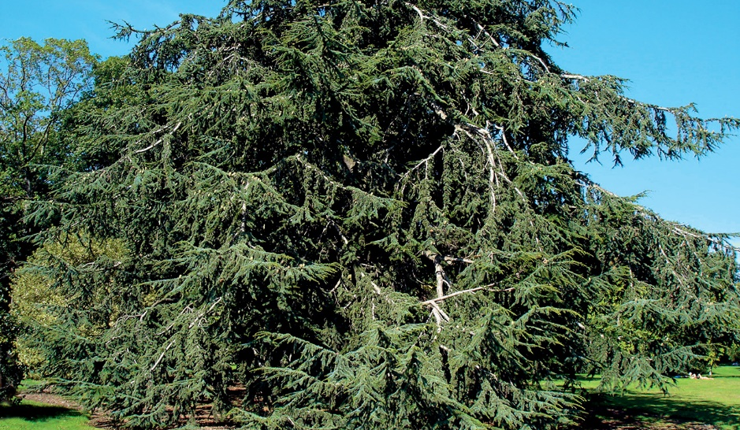
Feničani – narod trgovaca
Velike količine cedra omogućuju razvoj brodogradnje
Trgovina s Egiptom i Mezopotamijom
Notes:
Stablo cedra

Slide 5
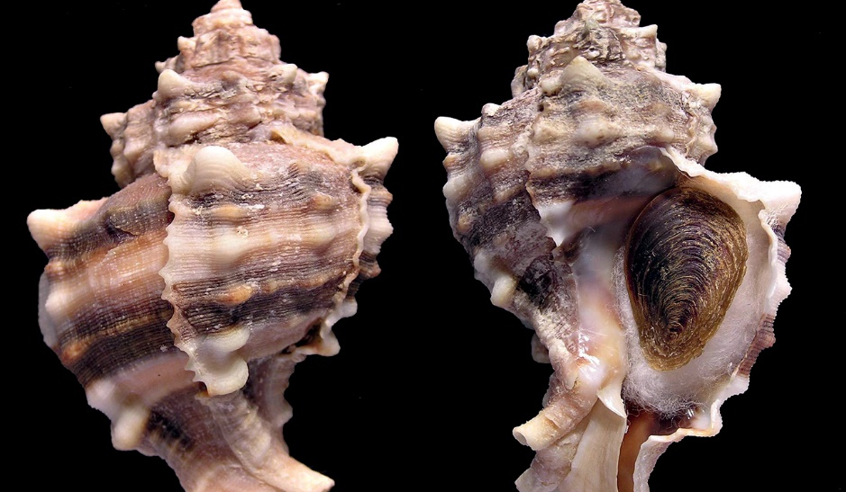
Purpurna boja
Najpoznatiji fenički proizvod
Školjka morskog puža
Notes:
Školjke puža volaka od kojih se dobivala purpurna boja.

Slide 6
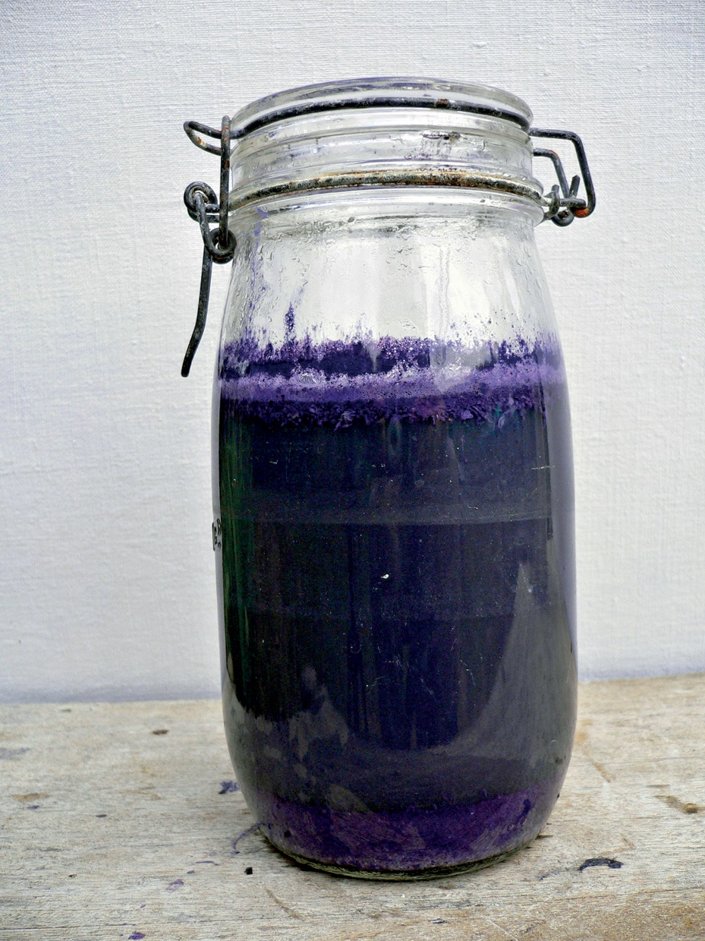
Purpurna boja
Bojanje tkanina – gotova smjesa
Statusni simbol starog svijeta
Notes:
Puževi od kojih se proizvodi purpurna boja izbacuju tekućinu ljubičastocrvene (purpurne) boje.

Slide 7
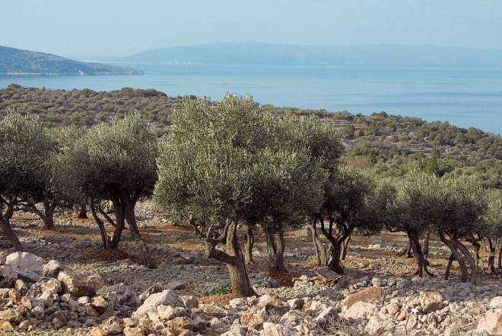
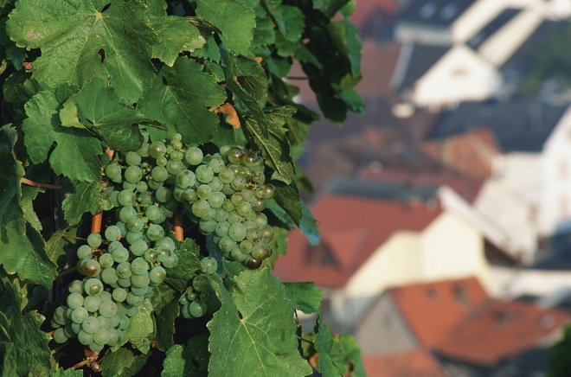
Feničani – narod trgovaca
Proizvodnja vina i ulja
Proizvodnja nakita i predmeta od stakla

Slide 8
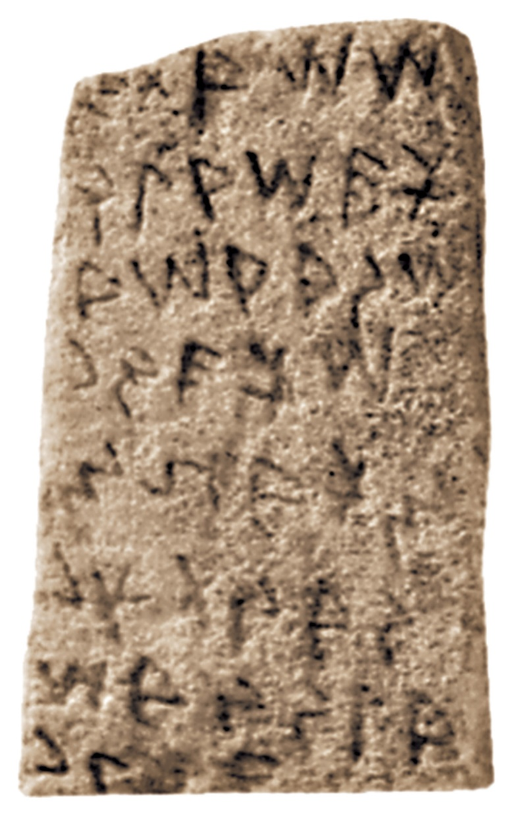
Pismo
Najveće postignuće
Prvo glasovno pismo

Slide 9
Osnivanje kolonija
Uspješna trgovina – osnivanje naseobina u drugim zemljama
Prve kolonije na Sredozemlju
Obale sjeverne Afrike i Španjolske
Gades ili Gadira, najstarija kolonija u Španjolskoj, te Utica u Africi (oko 1000. godine pr. Krista)
Kartaga, najveća kolonija osnovana 814. godine pr. Krista
Naselja na Cipru
Naselja na talijanskoj i grčkoj obali

Slide 10
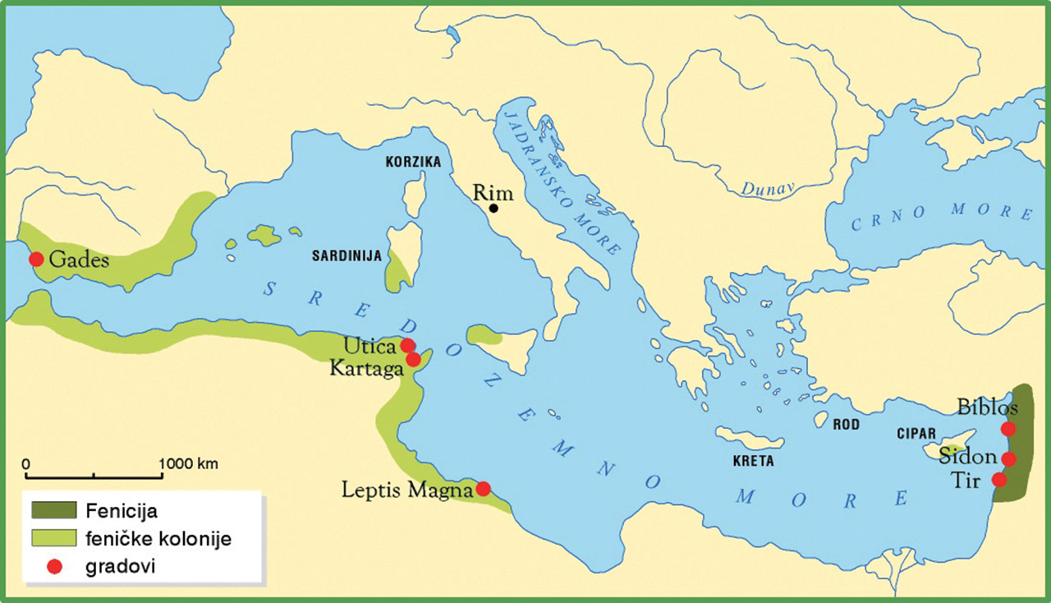
Zemljovid Fenikije i feničkih kolonija
Promotrite zemljovid u udžbeniku na stranici 122. i odgovorite na pitanja.

Slide 11

Rad s povijesnim izvorima
Pročitajte Izvor 1 u udžbeniku na stranici 122. i odgovorite na pitanja.

Slide 12
Ponavljanje
Navedi kako su zemljopisni uvjeti utjecali na gospodarstvo Feničana?
Koji su najpoznatiji fenički proizvodi?
Koja je funkcija kolonija?
Kako je došlo do razvoja glasovnog pisma?
Zašto je glasovno pismo jednostavnije za upotrebu od slikovnog pisma?

Slide 13
UPAMTIMO
Narod trgovaca
Prostor između istočne obale Sredozemlja i planine Libanona
Gradovi države: Tir, Sidon, Biblos
Razvijeni: pomorstvo, ribarstvo, trgovina

Slide 14
UPAMTIMO
Stablo cedar, brodogradnja
Purpurna boja
Proizvodnja vina i ulja
Proizvodnja nakita i predmeta od stakla
Prvo glasovno pismo
Prve kolonije na Sredozemlju: Gades, Utica, Kartaga

